Slide 1
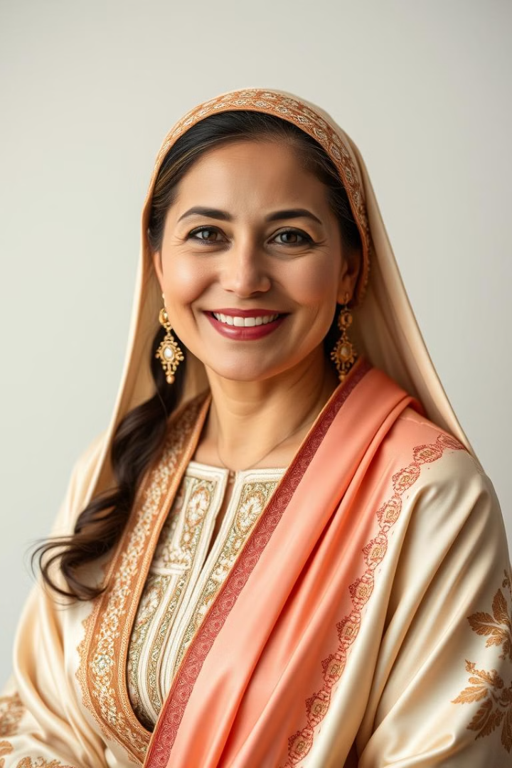
Milliy madaniyat stereotiplari: ?
Ushbu taqdimotda milliy madaniyat stereotiplari haqida so'z yuritamiz. Stereotiplarning kelib chiqishi, ijobiy va salbiy tomonlarini ko'rib chiqamiz. Madaniy anglashuvni rivojlantirish yo'llarini muhokama qilamiz.

Slide 2
Stereotiplarning kelib chiqishi va shakllanishi
Ijtimoiy ta'sirlar
Tarixiy voqealar
Psixologik omillar
Oila, do'stlar va ommaviy axborot vositalari stereotiplarni shakllantiradi. Bu ta'sirlar odamlarning dunyoqarashini belgilaydi.
O'tmishdagi voqealar madaniyatlar o'rtasidagi munosabatlarni o'zgartirishi mumkin. Bu esa stereotiplarning paydo bo'lishiga olib keladi.
Odamlar o'zlarini himoya qilish uchun stereotiplardan foydalanishi mumkin. Bu ularga notanish madaniyatlarni tushunishga yordam beradi.

Slide 3
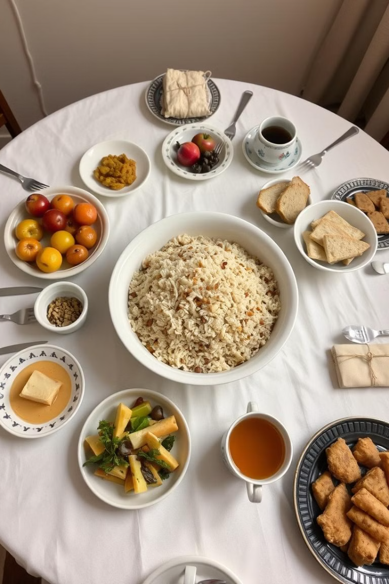
O'zbekiston madaniyati haqidagi keng tarqalgan stereotiplar
Mehmondo'stlik
Palov
O'zbeklar juda mehmondo'st xalq sifatida tanilgan. Ular har doim mehmonga alohida ehtirom ko'rsatadilar.
Palov O'zbekistonning asosiy taomi hisoblanadi. Deyarli har bir tadbirda palov tayyorlanadi.
Do'ppilar
Do'ppilar O'zbekistonning an'anaviy bosh kiyimi. Ular turli xil naqshlar bilan bezatilgan bo'ladi.

Slide 4
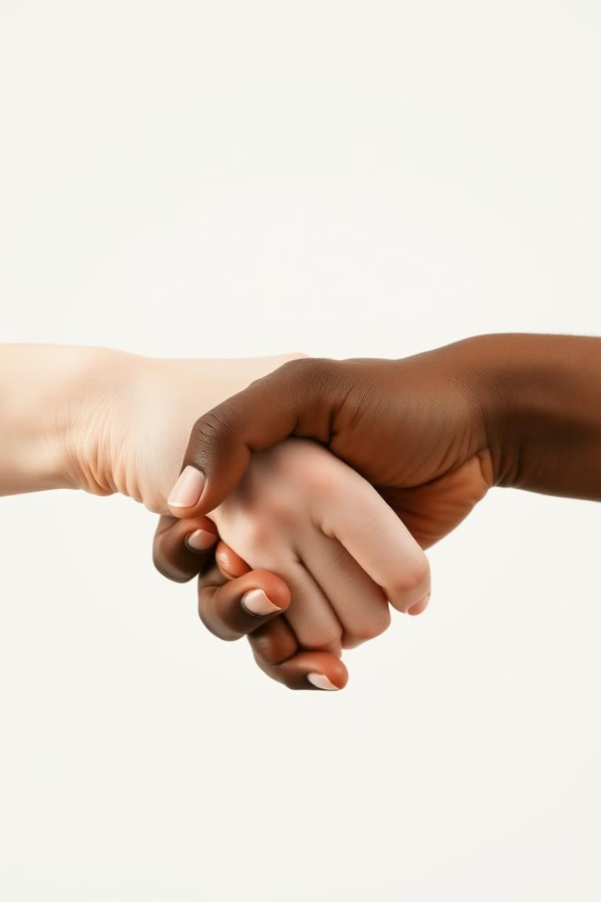
Stereotiplarning ijobiy va salbiy tomonlari
Ijobiy tomonlari
Stereotiplar madaniy o'ziga xoslikni saqlashga yordam berishi mumkin. Ular madaniyatlar o'rtasidagi farqlarni ko'rsatadi.
Salbiy tomonlari
Stereotiplar noto'g'ri tushunchalarga olib kelishi mumkin. Ular madaniyatlar o'rtasida adovat uyg'otadi.
Oqibatlari
Stereotiplar kamsitish va tengsizlikka sabab bo'lishi mumkin. Bu ijtimoiy adolatga putur yetkazadi.

Slide 5
Stereotiplar madaniy aloqalarga qanday ta'sir qiladi?
Noto'g'ri tushunchalar
1
Stereotiplar madaniy aloqalarni qiyinlashtiradi. Odamlar bir-birlarini noto'g'ri tushunishadi.
2
Ishonchsizlik
Stereotiplar madaniyatlar o'rtasida ishonchsizlikni keltirib chiqaradi. Bu hamkorlikni susaytiradi.
To'siqlar
3
Stereotiplar madaniy almashinuvga to'sqinlik qilishi mumkin. Odamlar yangi madaniyatlardan qo'rqishadi.

Slide 6
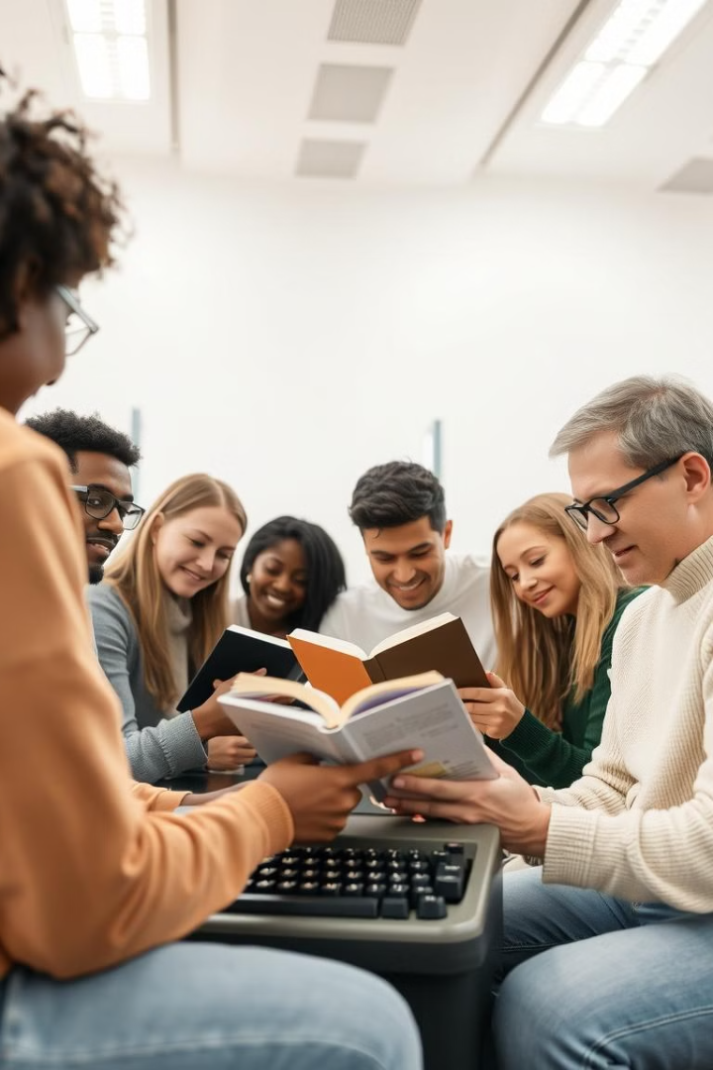
Stereotiplarga qarshi kurash usullari
Ta'lim
Aloqa
Ommaviy axborot vositalari
Madaniyatlar haqida ko'proq o'rganish stereotiplarni yo'q qiladi. Bilimdonlik muhim ahamiyatga ega.
Turli madaniyat vakillari bilan muloqot qilish stereotiplarni buzadi. Ochiq muloqot muhim.
Ommaviy axborot vositalari stereotiplarni yo'qotishda muhim rol o'ynaydi. Ular to'g'ri ma'lumot berishlari kerak.

Slide 7
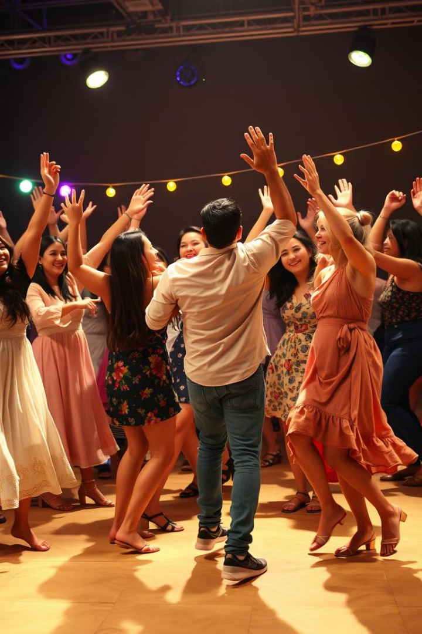
Madaniy xilma-xillikni qadrlash va hurmat qilish
1
Qadrlash
2
Hurmat
Har bir madaniyatning o'ziga xosligini qadrlash kerak. Madaniy xilma-xillikni boylik deb bilish lozim.
Boshqa madaniyatlarning qadriyatlarini hurmat qilish muhim. Har bir madaniyatning o'ziga xosligini tan olish kerak.
3
O'rganish
Turli madaniyatlar haqida o'rganish madaniy anglashuvni rivojlantiradi. Bu dunyoqarashni kengaytiradi.

Slide 8
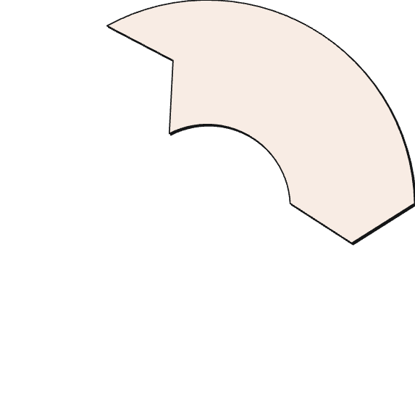
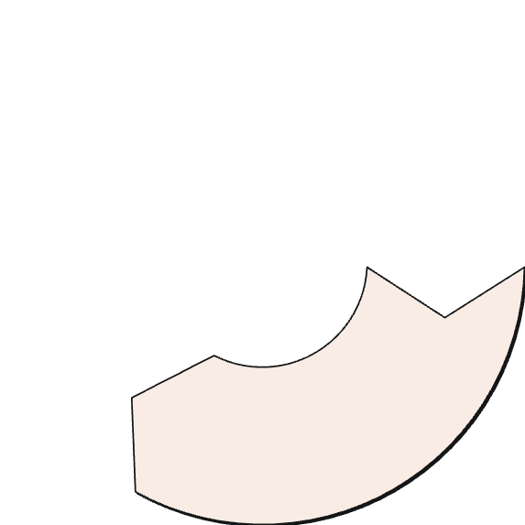
Xulosa: Stereotiplardan voz kechish va madaniy anglashuvni rivojlantirish
2
Hurmat
1
Anglashuv
Qadrlash
3
Stereotiplardan voz kechish orqali madaniy anglashuvni rivojlantirish mumkin. Bu ijtimoiy adolat va tinchlikka olib keladi. Madaniy xilma-xillikni qadrlash orqali dunyoni yanada yaxshiroq joyga aylantirish mumkin.

